Slide 1
Унікальність рослинності та тваринного світу Австралії. Природні зони.
Підготувала: вчитель географії
Пристанційної ЗОШ І-ІІ ступенів
Дворічанської районної ради
Харківської області
Сомова Юлія Миколаївна

Slide 2
«Вірю-не вірю!»
1. Чи вірите ви, що в Австралії велика кількість річок?
2. Чи вірите ви, що більшість річок мають льодовикове живлення?
3.Чи вірите ви, що Австралія-найпосушливіший материк Землі?
4. Чи вірите ви, що в Австралії велика кількість солоних озер?
5. Чи вірите ви, що в Австралії існує проблема водопостачання?

Slide 3
Органічний світ Австралії
Релікти-рослини та тварини, залишки давньої флори і фауни минулих геологічних епох що збереглися донині.
Ендеміки-рослини і тварини, які живуть лище у певному, відносно обмеженому районі або групі районів.

Slide 4
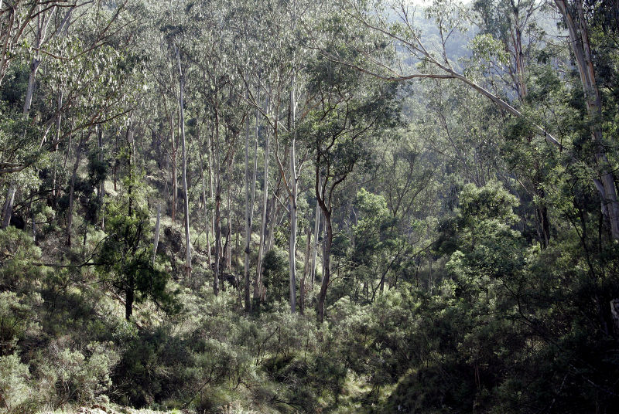
Евкаліптові ліси

Slide 5
Евкалі́пт (Eucalyptus, від грец. ευκάλυπτος — «добре вкритий») — рід дерев і деяких кущів родини Миртові, представники якого домінують у деревній флорі Австралії.
Існує більш ніж 700 видів евкаліптів, більшість походять з Австралії, деякі — з островів Нової Гвінеї та Індонезії, а один вид — з Філіппінських островів. Багато видів були інтродуковані в посушливих районах інших частин світу, зокрема в Каліфорнії, Африці, Південній Європі, Індії і Китаї.
На батьківщині евкаліпта, в Австралії, було виявлене дерево заввишки 189 метрів. Стовбур евкаліпта заввишки 155 м був в діаметрі 25 м. Тепер там таких велетнів, на жаль, не зустрінеш — вони знищені. Звичайно дерева евкаліптів досягають висоти 100—155 метрів. Слід, проте, відразу ж попередити, що висота евкаліптів різна, адже серед них налічується 525 видів. І не всі вони досягають таких гігантських розмірів. Є серед них і карлики, що ледве досягають 2-3 метрів у висоту, є навіть чагарники.
Вперше європейці побачили евкаліпт на його батьківщині, острові Тасманія, більше 200 років тому. В 1777 році його насіння вперше привезено і посіяно в Англії.

Slide 6
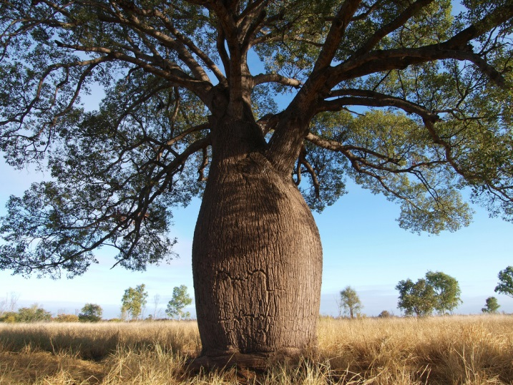
Пляшкове дерево

Slide 7
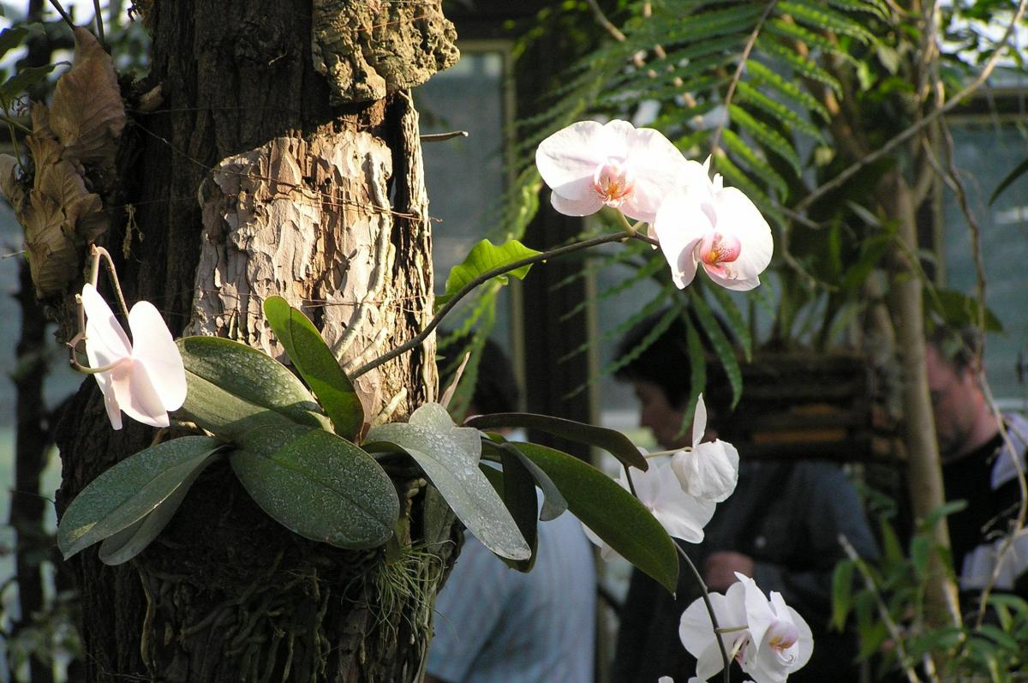
Орхідеї

Slide 8
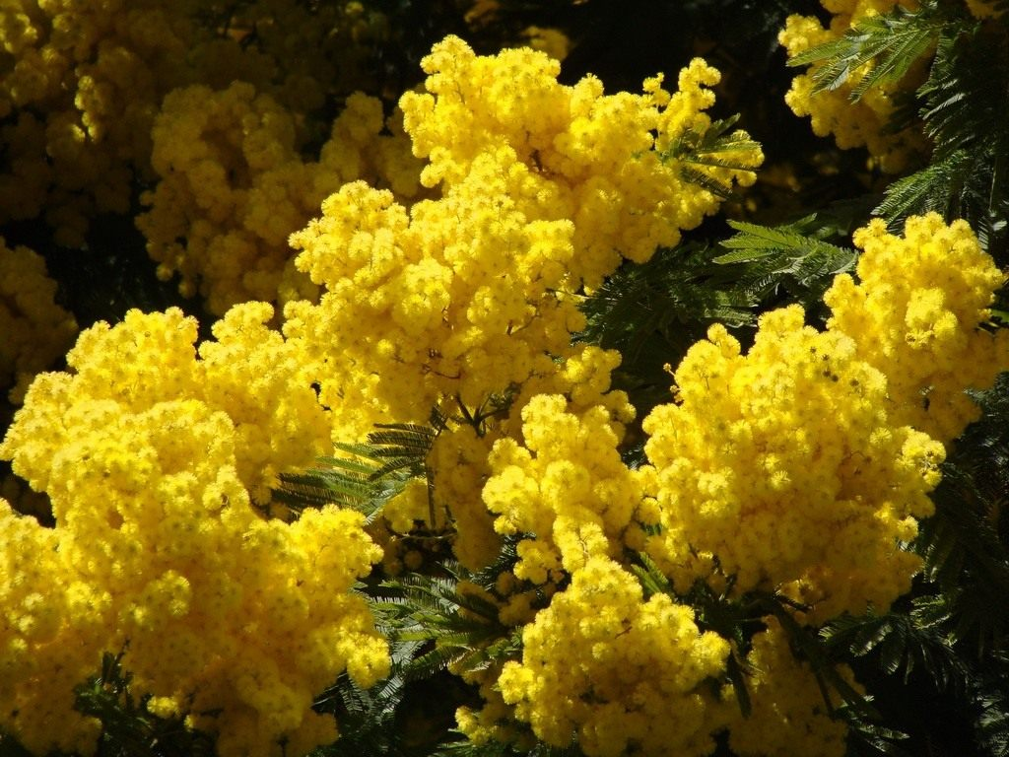
Акація срібна

Slide 9
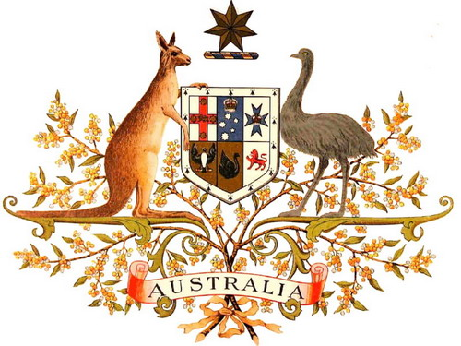

Slide 10
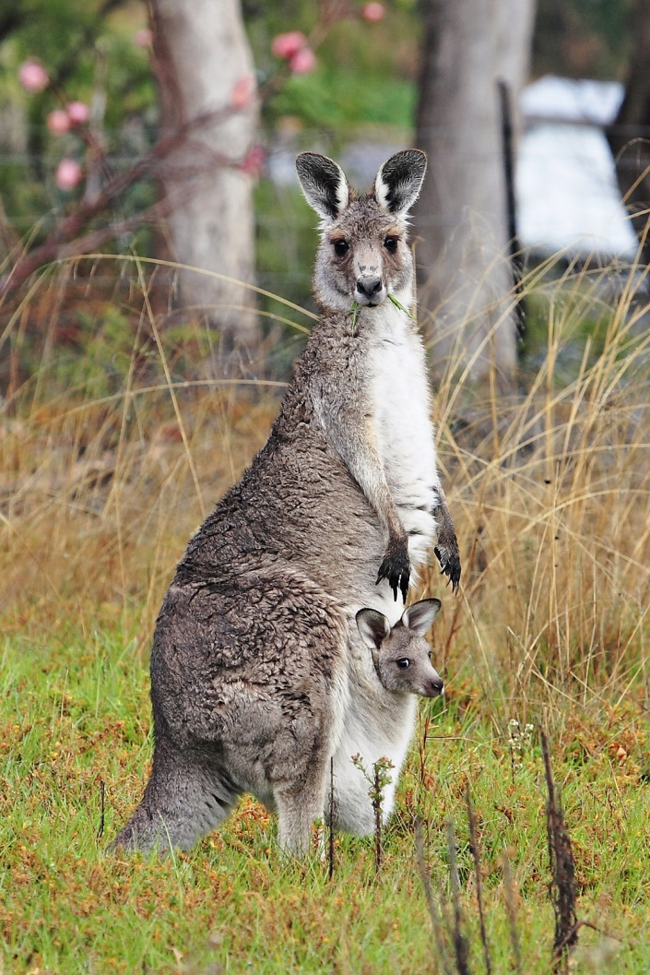
Кенгуру

Slide 11
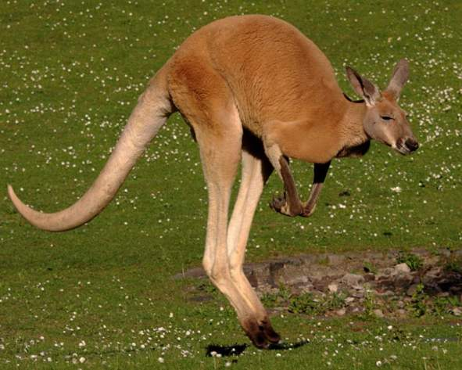

Slide 12
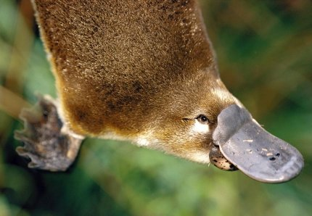
Качкодзьоб

Slide 13
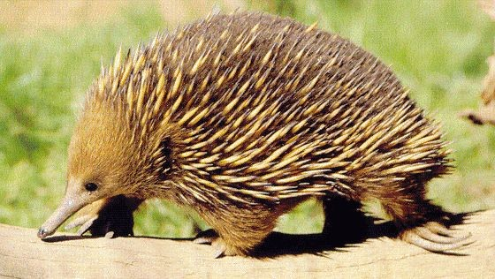
Єхидна

Slide 14
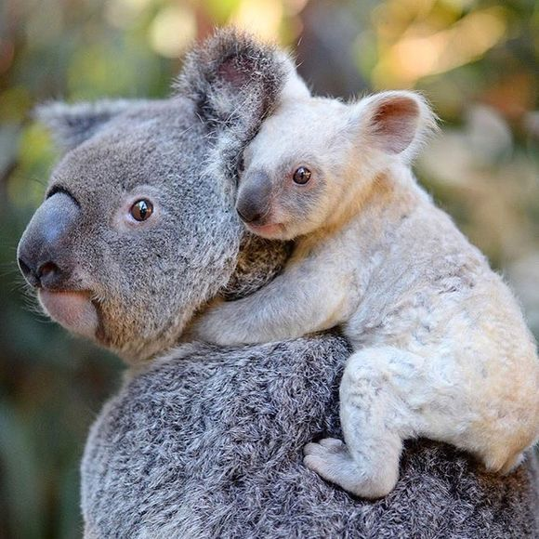
Коала

Slide 15
Коала — дрібний звір: довжина його тіла 60-82 см, вага від 5 до 16 кг. Хвіст дуже короткий, ззовні непомітний. Голова велика й широка, зі сплющеною мордою. Вуха великі, закруглені, вкриті густим хутром. Очі маленькі. Спинка носа безволоса, чорна. Виглядом коала трохи нагадує ведмедя (звідси його назва — сумчастий ведмідь); а рудиментарний хвіст, розташування виводкової сумки та зубна формула зближують його з вомбатом, з якими він, мабуть, мав спільного предка. Коалу називають лінивцем тому що він спить по 18 годин. Вони проживають у Австралії в евкаліптових лісах і харчуються коали евкаліптом.

Slide 16
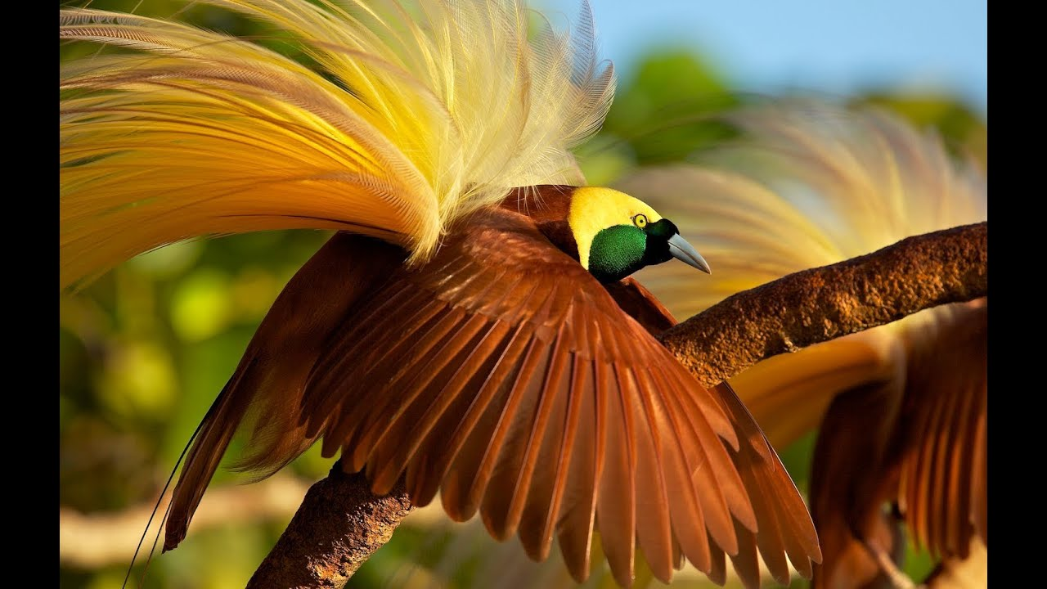
Райські птахи

Slide 17
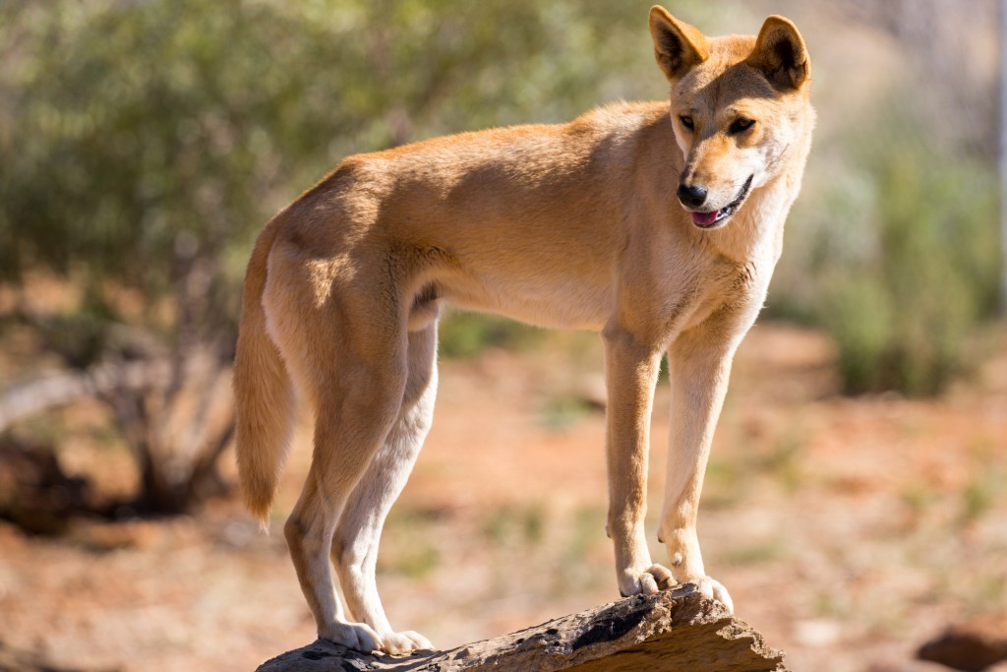
Собака динго

Slide 18
Динго (Canis dingo) — дикий австралійський собака, австралійський підвид вовка. Єдиний в Австралії плацентарний (не сумчастий, ссавець) хижак.
Динго походить з невеликої популяції псів та сформувався протягом австронезійської експансії до Південно-Східної Азії близько 5000 років тому, а його прибуття до Австралії відбулося 3500-4000 років тому. Динго повернувся до дикого способу життя та поширився на великій території.
Хоча часто групу описують як австралійську, її ареал не обмежено Австралією, і включає острови Австралазії, Південно-Східну Азію та Нову Гвінею (Новогвінейський динго), хоча лише окремі невеликі популяції на ділянках, де залишилися природні ліси.
Динго тісно пов'язані з культурою австралійських аборигенів, які часто тримали їх у господарстві та включали до свого фольклору як брехливих та злісних істот, здатних до знищення всього навколо.
Хоча після прибуття європейців популяція динго спочатку збільшилася завдяки інтродукції кролів та овець, зараз динго перебуває під загрозою знищення через змішування з іншими породами псів.

Slide 19
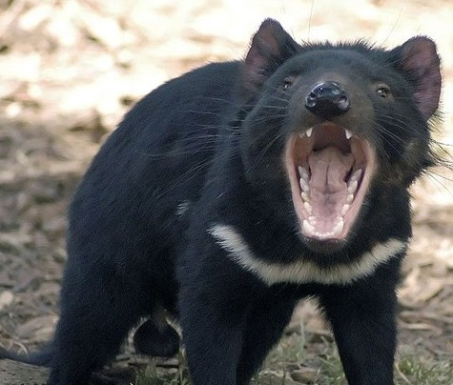
Сумчастий диявол

Slide 20
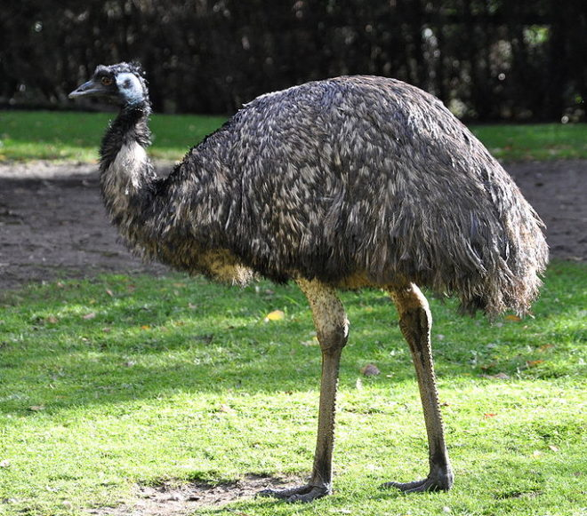
Страус ему

Slide 21
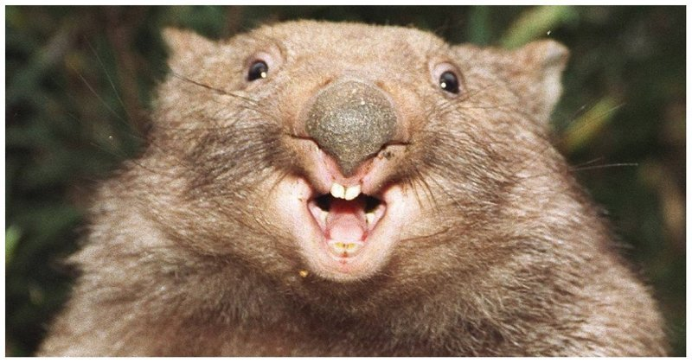
Вомбат

Slide 22
Вомбати досягають довжини від 70 до 120 см і ваги від 20 до 45 кг. Їхній тулуб влаштований компактно, кінцівки короткі й сильні. На кожній із них п'ять пальців, з яких зовнішні чотири увінчані великими кігтями, пристосованими для копання землі. Хвіст короткий, велика голова справляє враження злегка розплющеної з боків, очі маленькі.
Цікаво, що щелепи і зуби вомбата виявляють схожість із гризунами. У горішньому й нижньому ряді зубів у вомбатів є по парі передніх ріжучих зубів. Жувальні зуби побудовані досить просто, кутні зуби відсутні. У вомбатів найменша кількість зубів серед сумчастих — 12. У дорослого вомбата майже немає природних ворогів. Одним з небагатьох є ввезений людьми собаки динго.

Slide 23
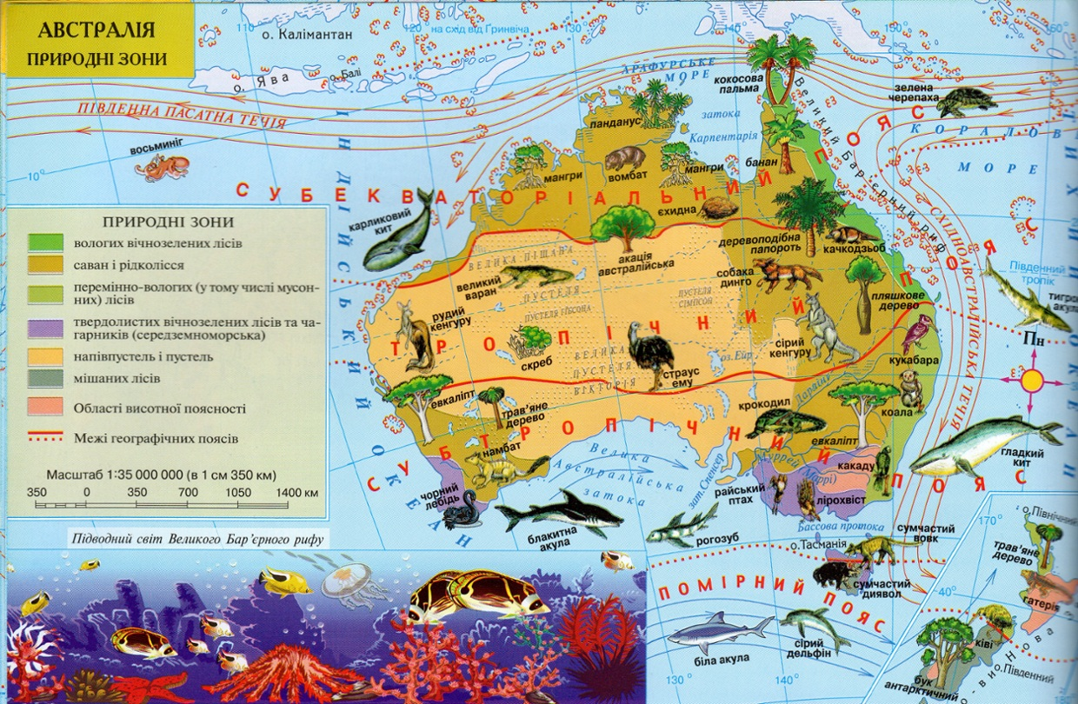
Природні зони Австралії

Slide 24
В Австралії найбільш значною є зона пустель і напівпустель – вона займає найбільшу територію і розташовується в тропічному поясі.
Для цього природного комплексу характерні досить убогі опади, які дуже швидко випаровуються в умовах жаркого клімату. Не дивно, що Австралію часто називають континентом пустель, адже тут розташовується 5 великих пустельних територій:
Вікторія – найбільша пустеля австралійського континенту, займає 424 тис. кв. км.
Піщана пустеля – друга за величиною пустку. Тут розташовується знаменитий австралійський національний парк Айрес-Рок, що приваблює туристів з усього світу.
Танамі – на відміну від більшості пустель, характеризується достатньою кількістю дощових днів. Однак з-за сильної спеки опади дуже швидко випаровуються. На території пустелі ведуться роботи з видобутку золота.
Пустеля Гібсона – її грунти сильно выветрены і дуже багаті залізом.
Пустеля Сімпсон – найбільш посушлива австралійська пустеля, яка знайома своїми яскраво-червоними пісками

Slide 25
1. У чому своєрідність рослинного та тваринного світу Австралії?
2. Чим пустелі Австралії відрізняються від африканських пустель?
3. Які види господарської діяльності людей вплинули на зміну природи Австралії?

